Slide 1
BIM 기초 강의
Revit 실습 교육
학습목표: 건축 역사 전기공종 모델링

Slide 2
목차
01.
BIM 개념과 Revit의 역할
3D 시각화, 간섭 검토, 수량산출, 속성정보 입력
02.
Revit interface
• 리본 메뉴, 프로젝트 브라우저, 속성 패널 등 필수 UI
03.
공동 작업 (Worksharing)
• Central file 작성, Workset 생성, synchronize, 로컬파일 생성
04.
패밀리 작성
• Instance parameter와 Type parameter 구분
05.
링크파일 불러오기
• Revit 링크와 CAD 링크 불러오기 기준
06.
트레이 작성
07.
가시성 설정
• Filter 설정 , View Template 생성

Slide 3
목차
08.
속성정보 입력
• 프로젝트 및 라이브러리 데이터 입력
09.
물량 산출
• Schedule작성, 케이블 길이 추출
10.
납품 파일 추출
• NWC, NWF, NWD, IFC
11.
간섭검토
• 간섭검토를 위한 세팅

Slide 4
1
BIM 개념과 Revit의 역할
BIM의 필요성과 Revit의 실무적 이점

Slide 5
BIM 개념 핵심
BIM의 실무 가치
3D 시각화 및 도면화
간섭 검토
정보 활용
3D 모델링을 기반으로 도면화 가능
모델링 변경사항이 실시간으로 도면에 반영됨
다분야 간섭 체크 (Clash)
수량산출 자동화(schedule)
객체 속성정보 입력
협업 가능
Worksharing을 통한 협업
최종 성과물: RVT, NWC, NWD, IFC(충북선 고속화 납품 기준)

Slide 6
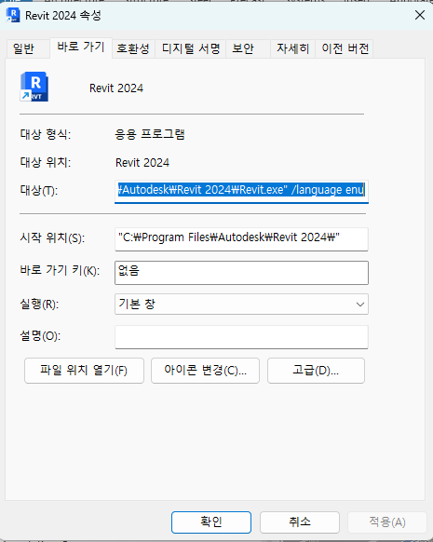
Revit 영어버전으로 변경
1
영어버전으로 변경
1. 바로가기 우클릭 후 속성창
2. KOR → enu로 변경

Slide 7
2
Revit interface
리본 기능 기본 설명

Slide 8
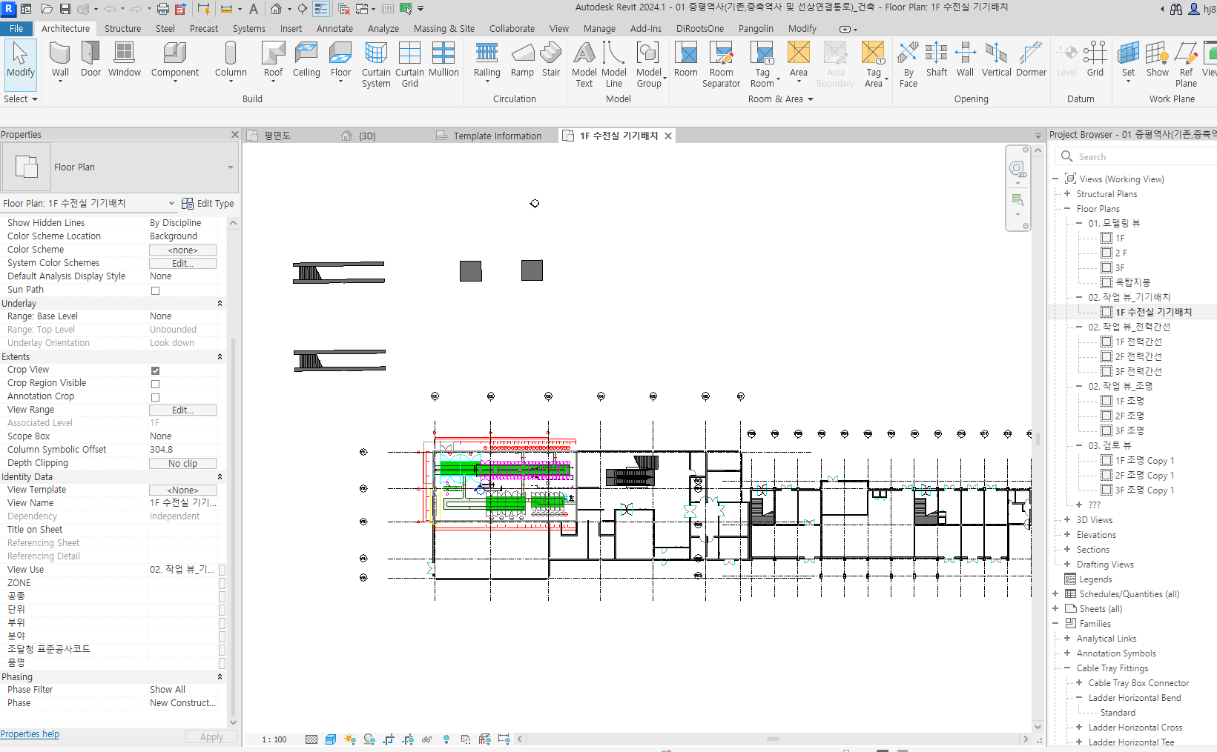
Revit 화면 전체 구조
먼저 화면을 큰 덩어리로 이해합니다.
빠른 실행 도구 모음
현재 뷰와 객체속성 확인(PP)
도면 및 패밀리 관리
* 주의사항
도면작성시 기본 도면(floor plan)수정x,
반드시 복사하여 사용
작업뷰, 시트관리, 패밀리 관리

Slide 9

리본 메뉴 이해하기
도구는 탭과 패널 기준으로 찾는 습관이 중요합니다.
축척
Visual Style
뷰 자르기
임시 숨기기/ 분리
Detail Level: fine
Visual Style: shade
Detail Level(상세수준)
숨긴 객체 표시
뷰 자르기 영역 표시 / 숨기기
선택없이 드래그로 이동 가능 항상 x로 설정
링크 선택 on/off
기능명 | 설명
Isolate Category (카테고리 단독 선택) | 선택한 객체와 같은 카테고리를 제외하고 모두 숨김
Hide Category (카테고리 숨기기) | 선택한 객체와 같은 카테고리에 속한 모든 객체를 숨김
Isolate Element (요소 단독 선택) | 선택한 객체를 제외하고 모두 숨김
Hide Element (요소 숨기기) | 선택한 객체만 콕 집어서 숨김
Pin 객체 선택 on/off
선택 객체 필터로 확인

Slide 10
3
공동작업 (Worksharing)
1. 중앙 파일과 로컬 파일 개념
2. VBS 로컬파일 생성

Slide 11
공동작업 Worksharing 설정 기본
Central file, Workset, Synchronize
핵심 개념
주의사항
Central file은 기준 모델
Workset으로 작업 영역을 분리
Synchronize(동기화) =저장
중앙 파일 직접 열어서 작업 금지
드라이브 경로 동일하게 설정
작업 전 로컬 파일 생성 확인
작업 후 동기화 습관들이기
(공동작업 시 2시간 주기로 저장을 권장)

Slide 12
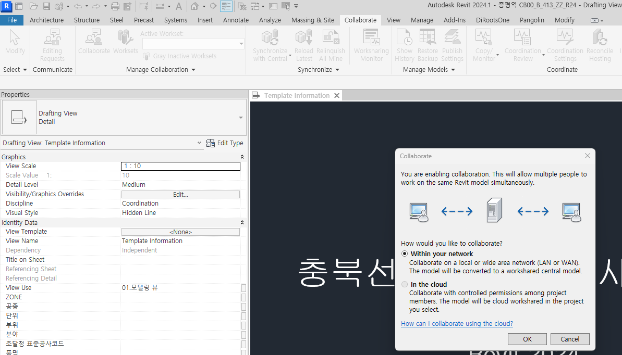
공동작업 Worksharing
1
Central File 생성
드라이브 경로 설정
File open
Central File저장
다시 저장

Slide 13
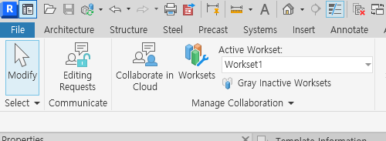
공동작업 Worksharing
1
Central File 생성
Sync 아이콘 활성화 확인(활성화시 Central File로 정상 생성 된 것임)
중앙 파일 생성 후 반드시 vbs파일로 로컬 파일에서 작업
(로컬 파일이 아닌 중앙 파일을 열어 작업시 파일 잠김 및 동기화 충돌 가능성 있음)

Slide 14
공동작업 Worksharing
2
Vbs 파일 생성
Vbs 파일 센트럴 파일명이랑 동일하게 설정
로컬 드라이브로 경로 설정

Slide 15
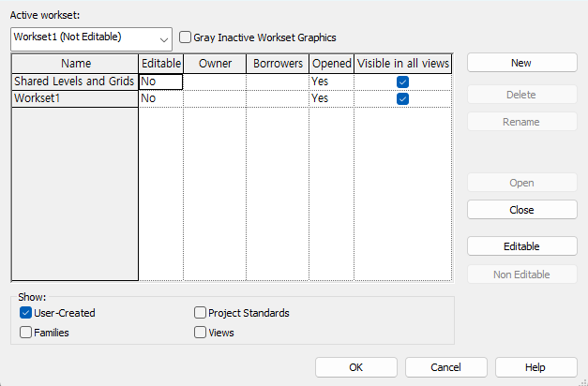
공동작업 Worksharing 실습
3
WORKSET 생성
공종/ 작업자별 workset 분리하기
Workset name: ex) EL(공종)_lhj(작업자)
Editable: NO, opened: YES설정

Slide 16
공동작업 Worksharing 실습
4
Synchronize
동기화 시간 준수 (30분~2시간)
동기화 전 권한 포기 필수

Slide 17
4
패밀리 작성
패밀리의 역할과 기본 작성 순서를 이해

Slide 18
패밀리 작성 기본 흐름
템플릿, 기준면, 형상, 파라미터순으로 진행
작성 단계
체크 포인트
Generic model 템플릿 선택
카테고리 설정
기준선 설정
파라미터
재질 입력
Instance parameter 구분
Type parameter 구분
프로젝트에 로드 후 테스트

Slide 19
패밀리 작성 실습
1
전등 작성(A-TYPE, D-TYPE, 객체에 따라 기준선 상이)
패밀리명: LIGHTING CEILING_(A)_LED 40W
타입명: LIGHTING CEILING_(A)_LED 40W/ LIGHTING CEILING_(A-1)_LED 40W
2
저압반 작성(parameter, Name plate, door handel 삽입하기)
패밀리명: LV PNL
타입명: LV PNL_000Wx000Dx000H
패밀리 작성순서
Generic model 템플릿 선택
카테고리 설정
기준선 설정 (장비 기준선: 왼쪽 최하단)
파라미터(길이,비상등/일반등)
패밀리명 타입명 설정
재질 입력
3
특고압반 작성(1600x2000x2350/ 600x2000x2350, 타입별 작성)

Slide 20
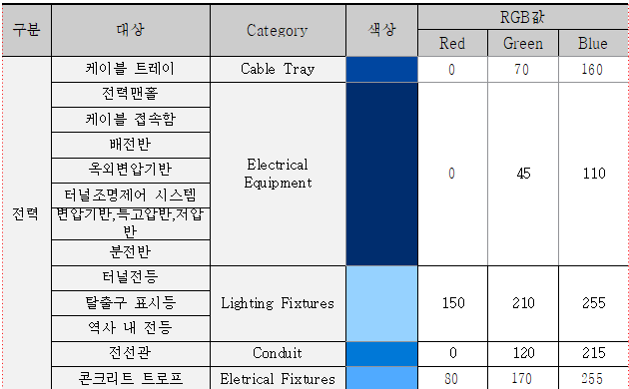
패밀리 작성 기본 흐름
템플릿, 기준면, 형상, 파라미터, 테스트 순으로 진행
재질 입력

Slide 21
5
링크 파일 불러오기
Revit과 CAD를 link로 불러오기

Slide 22
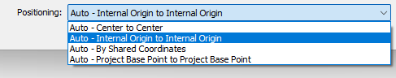
Revit 링크와 CAD 링크 불러오기
링크 목적과 좌표 기준을 먼저 확인합니다.
Auto - Center to Center (자동 - 중심 대 중심)
Revit 링크(모델 참조)
CAD 링크
캐드 wblock으로 저장하여 link하기
링크 될 캐드 파일명은 구분 가능하게 하기
(ex.증평역 전등 평면도 01F_260417)
Internal Origin to Internal Origin:
내부 원점 기준(0,0,0)
By Shared Coordinates:
두 파일이 공유하고 있는 대지 좌표(위도, 경도 및 실제 방위)를 기준으로 배치합니다.
Project Base Point to Project Base Point:
프로젝트 내부 기준점, 타 분야들과 합의 된 프로젝트 내부의 기준점을 정했을 경우

Slide 23
6
트레이 작성

Slide 24
트레이 작성
타입 설정 후 경로를 따라 작성하고 연결 상태를 점검합니다.
작성 순서
시스템 탭에서 트레이 선택
폭과 높이 규격 지정, 없을 경우 추가
건축전기 케이블 작성 시 드래그 금지, 경사 생길 수 있음
연결 부속 정상 여부 확인(Analyze)
케이블 트레이 명칭 기준
Ex) 케이블 트레이
- CABLE TRAY_LADDER_W/O COVER, AL
피팅류:
BEND_CABLE TRAY_SOLID_W/ COVER_H, (GALV (R300))
CROSS_CABLE TRAY_LADDER_W/ COVER_H, (GALV (R300))

Slide 25
7
가시성 설정
1. Filter 생성
2. View Template 생성

Slide 26
가시성 설정
표현 제어와 검토 효율을 높이는 기본 설정입니다.
주요 기능(vv)
Filter: 원하는 객체 쉽게 구별 가능함
View Template: 뷰 템플릿 적용으로 뷰 설정 간편화
View Range

Slide 27
8
속성정보 입력
속성정보

Slide 28
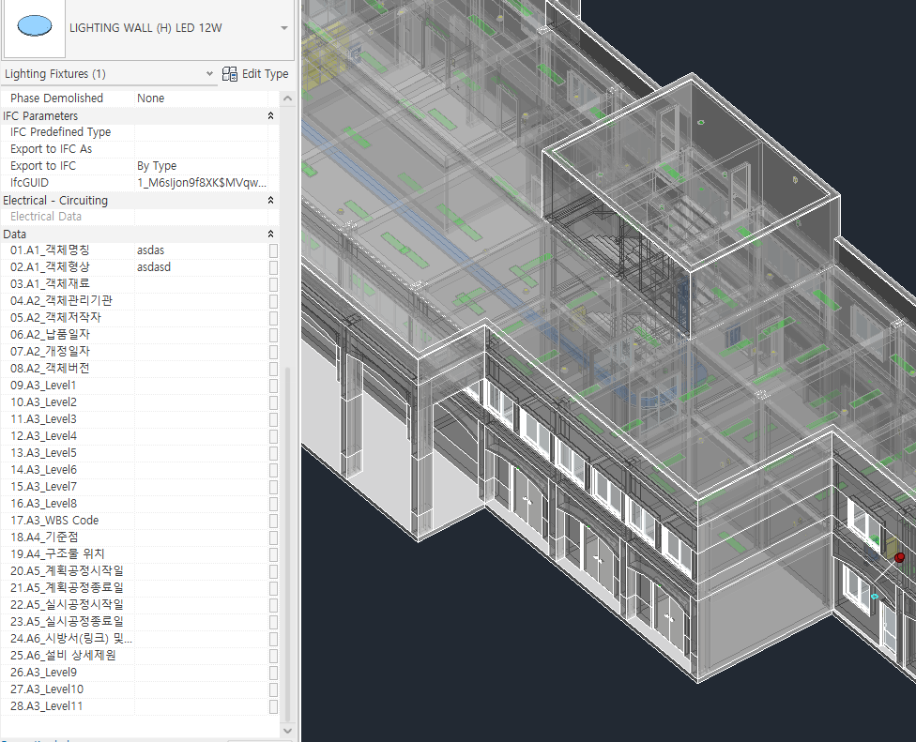
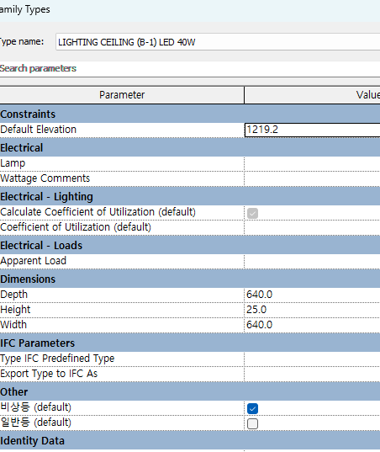
속성정보
객체의 데이터 관리
Parameter 종류
구분 | 설명 | 특징 | ex
프로젝트 파라미터 | 프로젝트 내 적용되는 파라미터 | 패밀리로 전달되지 않음
패밀리 파라미터 | 개별 패밀리(.rfa) 내에서 정의된 파라미터 | 일람표(Schedule) 추출 어려움
공유 파라미터 | 외부 텍스트 파일(.txt)에 저장되어 공유되는 파라미터 | 일람표(Schedule) 및 태그 필요시 사용
시스템 파라미터 | Revit 소프트웨어에 기본 내장된 파라미터 | 삭제 불가능

Slide 29
물량 산출
1
프로젝트 파라미터 입력

Slide 30
9
물량 산출
1. Schedule작성
2. 케이블 길이 추출

Slide 31
물량 산출
1
Schedule작성
수량 산출
속성값 확인(트레이 length, width, height)
2
케이블 길이 추출

Slide 32
10
납품 파일 추출
NWC, NWF, NWD
IFC
파일정리

Slide 33
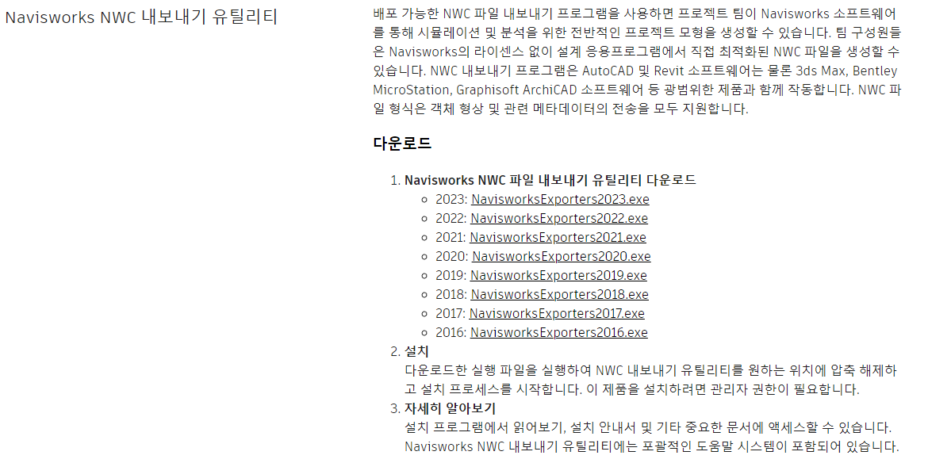
Navisworks Exporters 설치
Navisworks Exporters 설치 진행(설치된 레빗 버전으로 설치)
①
* 설치 주소
https://www.autodesk.co.kr/products/navisworks/3d-viewers

Slide 34
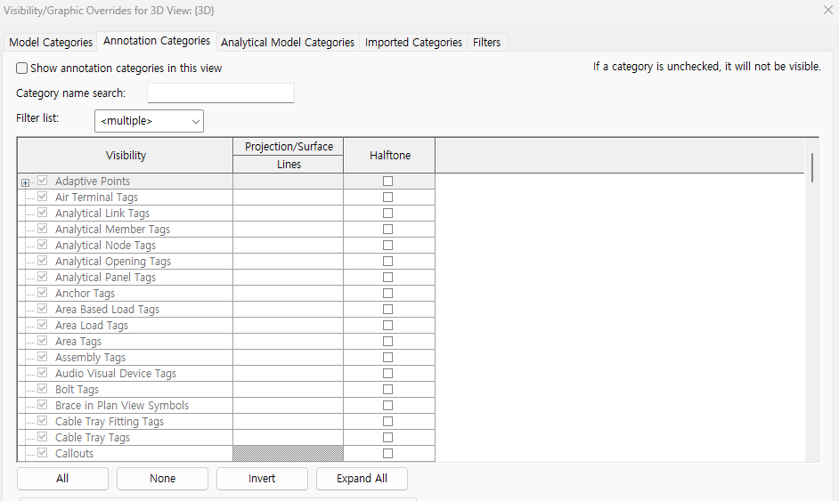
납품 파일 추출
1
NWC, NWF, NWD
NWC (Navisworks Cache)
- NWC파일 내에서는 객체 수정 불가
NWC 추출시 REVIT 설정값
EXPORT시 Detail Level
vv 눌러서 Model Categories 제외 나머지 탭들 비활성화
구분 | Detail Level
Cable tray | midum
나머지 객체 | fine

Slide 35
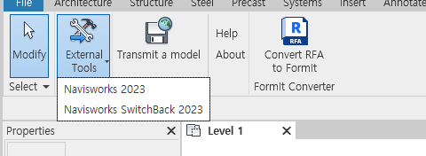
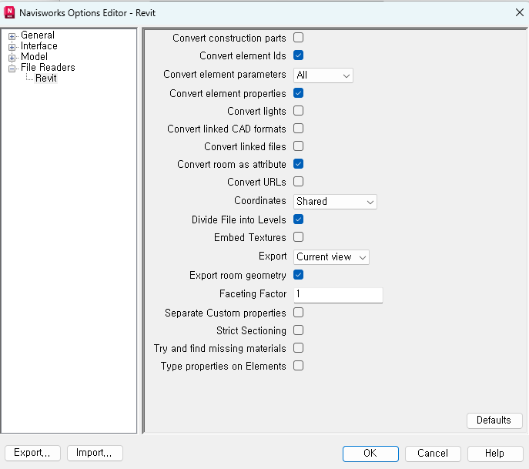
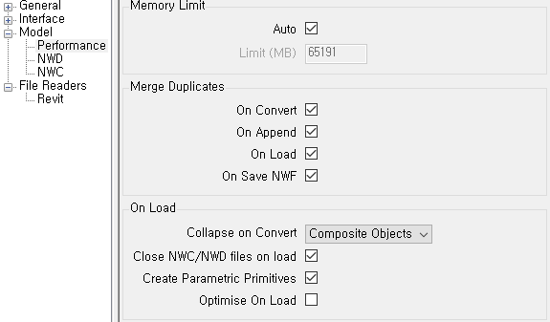
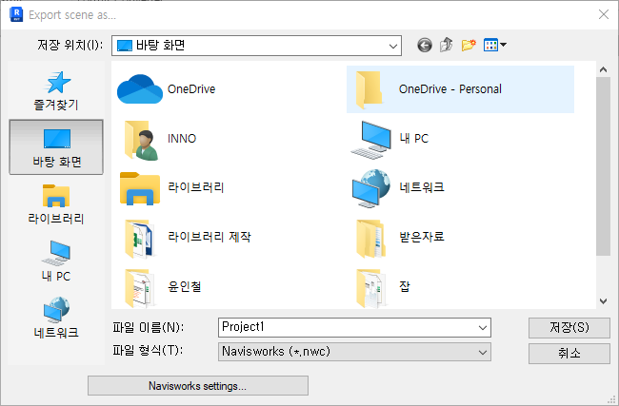
납품 파일 추출
NWC 추출시 Navisworks 설정값
③
①
④
Navisworks Tool 실행
Settings 창 설정
그림과 같이 동일한 설정
해당 사항 체크 필요 (공동 작업 및 확인시 필요항목)
②

Slide 36
납품 파일 추출
1
NWC, NWF, NWD
NWF (Navisworks File)
- NWC 링크만 들고 있는 작업파일
- NWC와 연동 되어 있으므로 NWC의 위치 옮길 경우 경로 재설정 필요
NWD
- 납품 시 NWD 파일로 제출, 읽기 전용 파일

Slide 37
납품 파일 추출
2
IFC
1. IFC (Industry Foundation Classes)
- BIM 표준 교환 포맷, 타 프로그램과 호환성이 높음
- ifc class mapping 필요
NWC | NWF | NWD | IFC
캐시 | 작업파일 | 제출용 | 표준호환

Slide 38
납품 파일 추출
2
IFC
2. IFC CLASS Mapping
Revit Category | IfcExportAs (IFC2x3) | IfcExportAs (IFC4)
Cable Tray Fittings | IfcCableCarrierFittingType | IfcCableCarrierFitting
Cable Trays | IfcCableCarrierSegmentType | IfcCableCarrierSegment
Conduit Fittings | IfcCableCarrierFittingType | IfcCableCarrierFitting
Conduits | IfcCableCarrierSegmentType | IfcCableCarrierSegment
Electrical Equipment | IfcBuildingElementProxy | IfcBuildingElementProxy
Electrical Fixtures | IfcBuildingElementProxy | IfcBuildingElementProxy
Lighting Devices | IfcBuildingElementProxy | IfcBuildingElementProxy

Slide 39
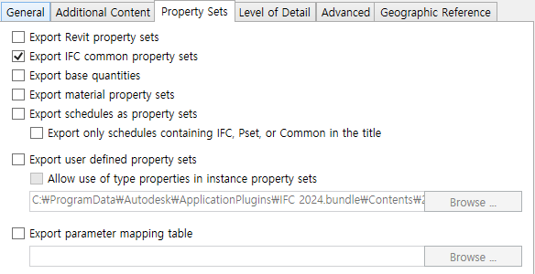
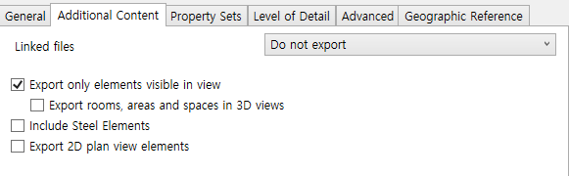
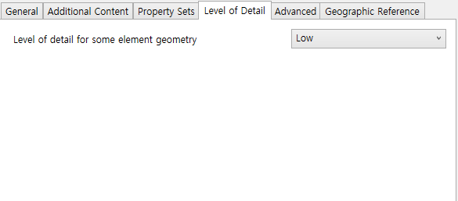
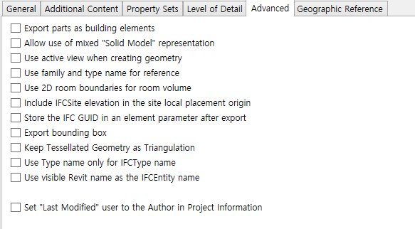
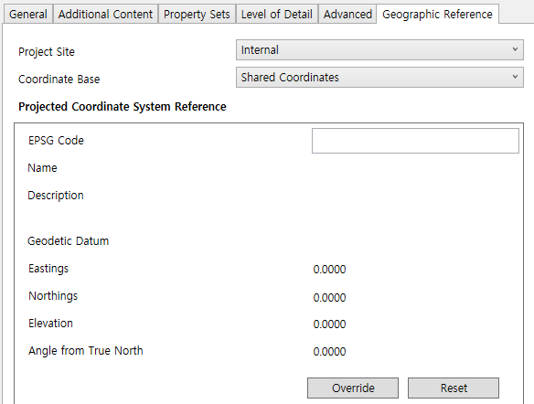
납품 파일 추출
2
IFC
3. IFC 추출 설정값 (설정 값은 추후 변경 될 수 있음)

Slide 40
납품 파일 추출
3
파일정리
3d view 제외 작업뷰들 전체 삭제(수행계획서에 따라 변동 될 수 있음)
패밀리명 중복 및 기준과 상이한지 확인
미사용 패밀리 삭제
링크 파일 삭제
필터 삭제

Slide 41
11
간섭검토
간섭 세팅
간섭 검토

Slide 42
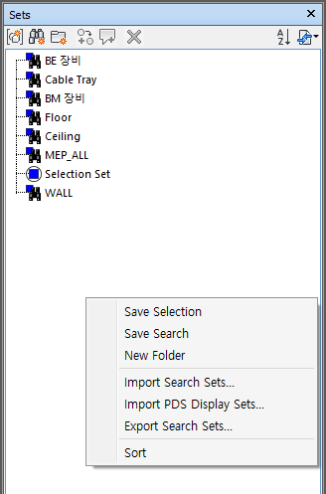
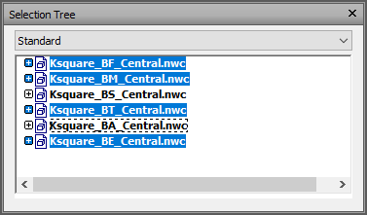
간섭검토
1
간섭세팅
Set 설정 편의에 맞게 Select 와 Search 선택하여 set 설정
Selection Tree 에서 객체 or 파일 선택
Sets 에서 오른쪽 마우스 클릭
→ Save Selection 선택
Select Set
Save Selection
선택되어 있는 객체를 Set 으로 설정 (변경사항이 없을 경우 사용)
Save Search

Slide 43
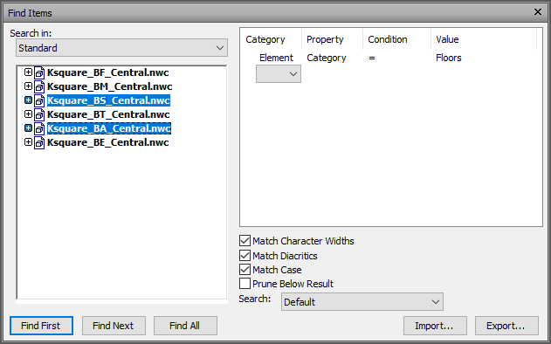
간섭검토
1
간섭세팅
Set 설정 편의에 맞게 Select 와 Search 선택하여 set 설정
Find Item 에서 검색 조건 입력
→ File All 선택
(Selection Tree에서 객체 선택이 올바르게 되어 있는지 확인 필요)
Sets 에서 오른쪽 마우스 클릭
→ Save Search 선택
Save Selection
Search Set
검색 조건으로 선택되는 객체를 Set 으로 설정
Save Search
** File 선택 시 선택 된 File 내에서만 조건 검색
(File 미 선택 시 전체 파일에서 조건 검색)

Slide 44
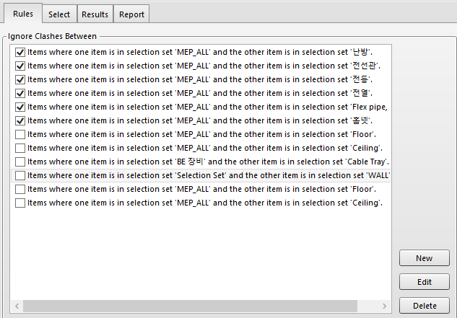
간섭검토
1
간섭세팅
Rule 설정(조건부 간섭을 위한 설정)

Slide 45
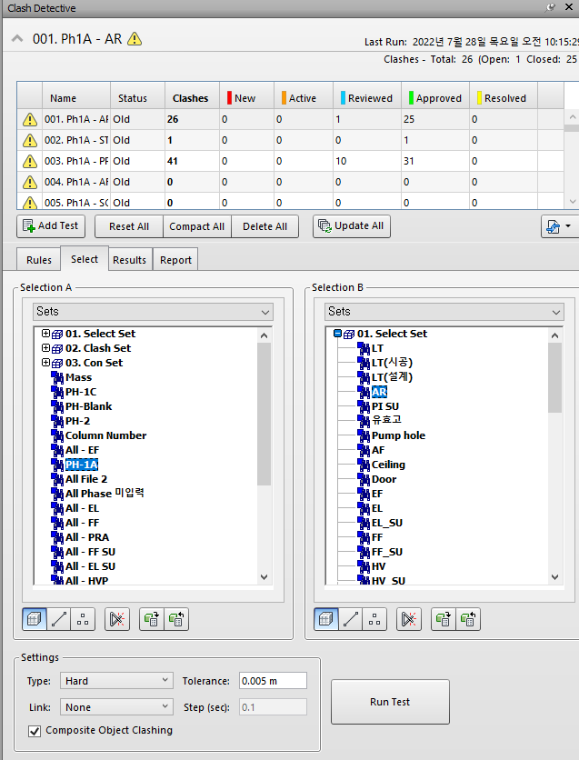

간섭검토
2
간섭검토
1. 간섭 항목 조건 변경
①
②

Slide 46
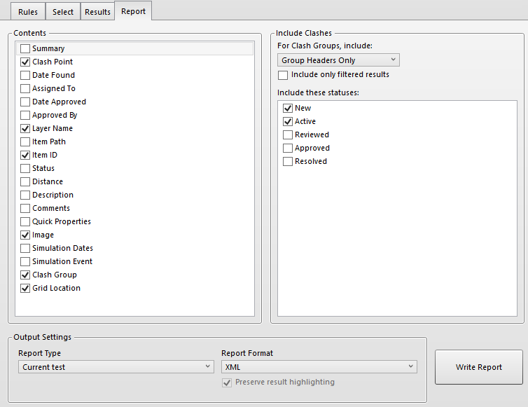


간섭검토
2
간섭검토
2. Test 항목 간섭 결과 Report
Report에 포함 시킬
간섭 내용(Contents)및 상태 선택

Slide 47
감사합니다

